Slide 1

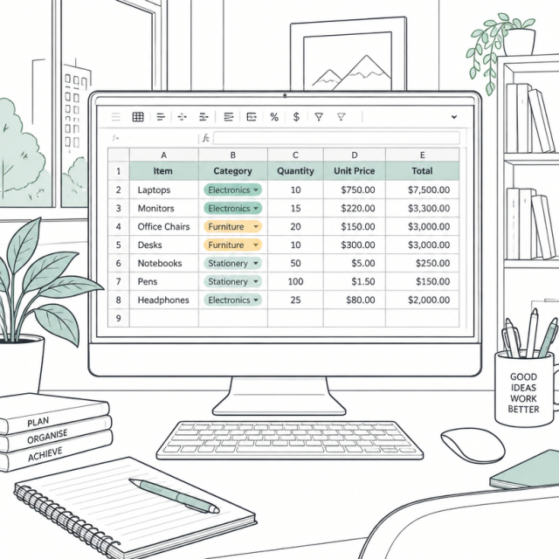
Excel Intermediário: Formatação e Validação
Transformando planilhas brutas em relatórios gerenciais confiáveis e profissionais.

Slide 2

Você Confiaria Neste Relatório?
Imagine receber uma planilha de vendas cheia de números sem vírgula, datas no padrão americano e digitações com erros ortográficos. Uma decisão de negócios milionária pode falhar por falta de organização e padronização visual.

Slide 3

Objetivos da Nossa Aula
Nesta aula do curso de Análise de Dados, vamos desenvolver três habilidades essenciais para o mercado de trabalho:
Padronizar números, moedas, percentuais e datas com precisão.
1
Aplicar regras de validação para impedir dados incorretos.
2
Proteger fórmulas e estruturar relatórios com painéis e filtros.
3

Slide 4
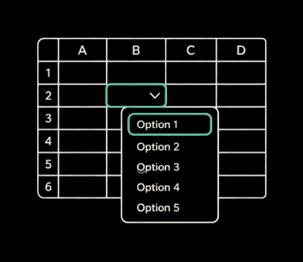

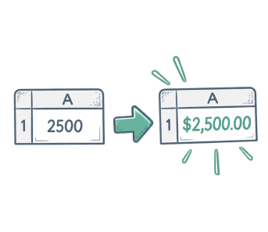

Vocabulário Essencial da Aula
Validação - Regras que controlam e padronizam entradas de dados nas células.
Proteção - Segurança para impedir alterações acidentais em fórmulas.
Formatação - Ajusta a exibição visual de números sem alterar o valor armazenado.
Filtro - Recurso para isolar, ordenar e exibir apenas linhas da tabela.

Slide 5

Revisão: Estrutura Básica do Excel
CONCEITO
Na aula anterior, vimos que o Excel organiza dados em células, definidas pelo cruzamento de colunas (letras) e linhas (números).
Toda fórmula deve iniciar com o sinal de igualdade (=).
Funções como =SOMA() e =MÉDIA() aceleram cálculos complexos.
🧠
Lembre-se
Fórmulas incorretas propagam erros por todo o relatório.

Slide 6

Revisão: A Lógica da Função SE
Estrutura da Condição
A função toma decisões automáticas baseando-se em uma premissa lógica verdadeira ou falsa:
Aplicação Gerencial
No ambiente de negócios, o teste lógico costuma conferir o cumprimento de metas comerciais ou a necessidade de reposição de itens no estoque.
🔍
Exemplo
classifica a situação do aluno sem intervenção manual.

Slide 7

Referências Relativas e Absolutas
CONCEITO
Ao arrastar fórmulas, o Excel ajusta coordenadas automaticamente (referência relativa).
Para travar células fixas (impostos/comissões), usamos .
Exemplo: fixa coluna D e linha 1 ao copiar.
🔑
Ponto-chave
Use F4 para alternar rapidamente entre tipos de fixação de célula.

Slide 8
Quiz: Referências no Excel
Qual é a finalidade de usar o caractere cifrão ($) na referência de uma célula como $B$4?
1.
Travar a célula para que ela não mude ao arrastar a fórmula.
2.
Proteger a planilha inteira contra visualização de terceiros.
3.
Indicar que a célula contém um cálculo financeiro de desconto.
4.
Converter o valor numérico digitado diretamente para a moeda Real.

Slide 9
Quiz: Referências no Excel
✅
Qual é a finalidade de usar o caractere cifrão ($) na referência de uma célula como $B$4?
✓
1.
Travar a célula para que ela não mude ao arrastar a fórmula.
2.
Proteger a planilha inteira contra visualização de terceiros.
3.
Indicar que a célula contém um cálculo financeiro de desconto.
4.
Converter o valor numérico digitado diretamente para a moeda Real.

Slide 10
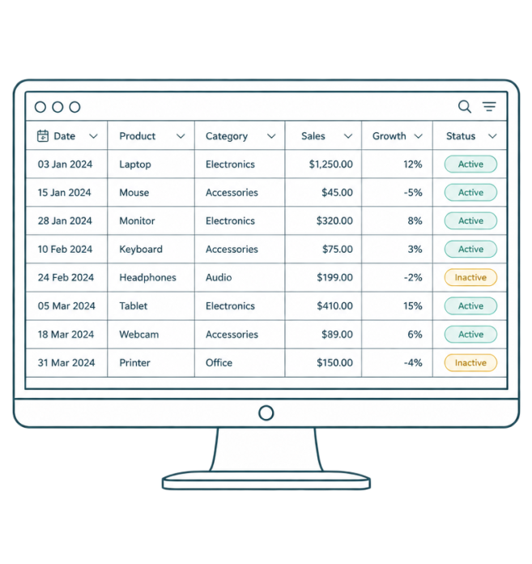
Formatação Avançada de Células
EXPLICAÇÃO
Formatar uma célula consiste em mudar sua aparência sem alterar seu conteúdo real. O número bruto armazenado pelo sistema pode se manifestar para o leitor como ou , preservando cálculos perfeitamente exatos nos bastidores.
⚠️
Atenção
Nunca digite letras como 'R$' dentro da célula, pois isso transforma o número em texto e anula as fórmulas!

Slide 11
Tratando Moedas e Percentuais
Formato de Moeda
O formato Moeda ou Contábil alinha os símbolos de moeda e separa os milhares e decimais por vírgula e ponto com perfeição visual.
Formato de Porcentagem
Multiplica mentalmente o valor por 100 e exibe o símbolo . Um valor decimal como vira instantaneamente .
🧠
Lembre-se
Se você digitar e depois clicar em , o Excel registrará . Digite primeiro.
🔍
Exemplo
O valor torna-se , facilitando a leitura de faturamento.

Slide 12

Padronização de Datas no Sistema
EXPLICAÇÃO
Para o Excel, toda data é um número sequencial de dias contados desde 01 de janeiro de 1900.
O número representa .
O formato de Data Abreviada exibe .
O formato de Data Completa detalha o dia da semana e o mês por extenso.
🤯
Curiosidade
Como datas são números, você pode somar 30 a uma data para calcular vencimentos!

Slide 13
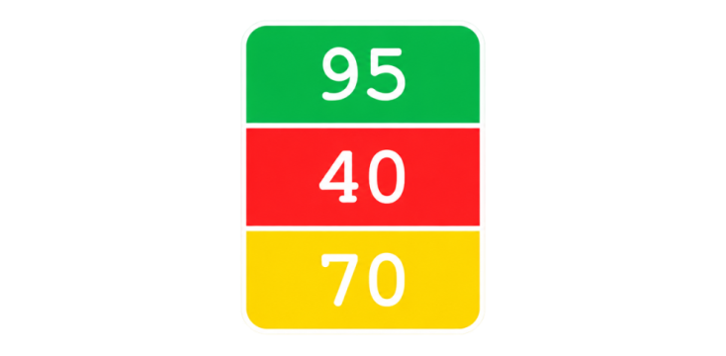
A Magia da Formatação Condicional
O que é Formatação Condicional?
É um recurso dinâmico que aplica automaticamente cores de fundo, bordas ou fontes com base em regras matemáticas pré-estabelecidas.
Valores acima da meta ganham preenchimento verde.
Valores críticos ou prejuízos acendem em vermelho.
Ao atualizar qualquer número na tabela, a cor muda de forma instantânea sem precisar de ajustes manuais.

Slide 14

Escalas de Cor e Barras de Dados
EXPLICAÇÃO
Além de regras de maior/menor, o Excel oferece recursos visuais em células:
Barras de Dados: gráficos horizontais dentro da célula.
Escalas de Cor: gradientes (verde a vermelho) para representar calor de vendas.
🔑
Ponto-chave
Identifica índices em painéis executivos.

Slide 15

Alerta Visual Instantâneo
Em um relatório com dez mil linhas, ninguém lê célula por célula. A formatação condicional atua como um semáforo inteligente, guiando o olhar do gestor direto para o problema que exige ação urgente.

Slide 16
Estilização Profissional de Tabelas
Tipografia
Adote uma única família de fontes limpas, como Aptos, Segoe UI ou Calibri.
Alinhamento
Alinhe textos à esquerda e todos os números e moedas sempre à direita.
Contraste e Bordas
Use cabeçalhos escuros com texto branco e linhas de grade discretas.
Hierarquia
Destaque linhas de totais gerais com negrito e borda dupla inferior.

Slide 17
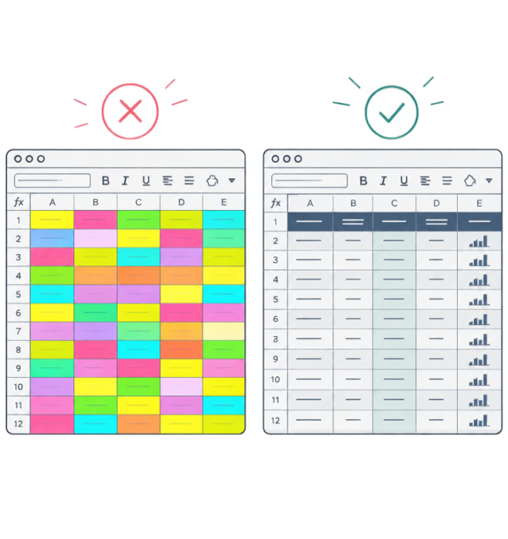
Poluição Visual vs. Clareza de Dados
EXPLICAÇÃO
Evite cores primárias fortes que criam um 'efeito carnaval' cansativo.
Use tons neutros como cinza, azul-marinho e grafite.
Reserve cores saturadas apenas para sinalizar exceções e metas.
⚠️
Atenção
Menos cores trazem elegância e autoridade profissional à análise.

Slide 18
Verificação: Alinhamento de Células
Em tabelas corporativas, os números devem ser alinhados à esquerda para facilitar a leitura alfabética.
👍 VERDADEIRO
👎 FALSO
🤔 Prepare-se para explicar o seu raciocínio.

Slide 19
Verificação: Alinhamento de Células
✅
Em tabelas corporativas, os números devem ser alinhados à esquerda para facilitar a leitura alfabética.
✓
👍 VERDADEIRO
👎 FALSO
🔑
Por que é isso?
Números devem ser alinhados à direita para que as casas decimais e ordens de grandeza fiquem perfeitamente emparelhadas.

Slide 20

Congelamento de Painéis
EXPLICAÇÃO
Ao rolar para baixo uma tabela com centenas de linhas, os títulos das colunas somem da tela, deixando você perdido sobre o que cada valor significa.
O Congelar Painéis fixa linhas de cabeçalho e colunas de identificação no topo da tela.
Encontre na guia Exibir > Congelar Painéis.
🧠
Lembre-se
Posicione o cursor exatamente na célula abaixo e à direita do bloco que você deseja manter congelado.

Slide 21
Três Opções de Congelamento
Congelar Linha Superior
Fixa exclusivamente a Linha 1 da planilha. É o método mais rápido para relatórios simples cujo título e cabeçalho ocupam a primeira linha.
Congelar Primeira Coluna
Fixa somente a Coluna A. Permite rolar os dados para a direita mantendo sempre visível o código ou nome do produto analisado.
Congelar Painéis Livre
Trava simultaneamente múltiplas linhas e colunas acima e à esquerda da célula atualmente selecionada.
🔑
Ponto-chave
A opção mais versátil do dia a dia.
🔍
Exemplo
Ideal para listas de compras rápidas.
🔍
Exemplo
Perfeito para orçamentos de doze meses.

Slide 22

O Perigo dos Dados Incorretos
CONCEITO
Se um operador digitar 'São Paulo', outro 'Sao Paulo' e um terceiro 'SP', o Excel falhará ao consolidar vendas por estado em fórmulas.
Digitações inconsistentes distorcem contagens e somas.
Erros de digitação geram decisões gerenciais erradas.
⚠️
Atenção
Regra de ouro: dados de entrada incorretos geram relatórios inúteis.

Slide 23
Validação de Dados: Como Funciona
O que é a Validação?
A Validação de Dados cria regras de entrada:
Permite apenas números em faixas (ex: 1 a 100).
Aceita datas apenas do ano fiscal corrente.
Limita o tamanho do texto (ex: CPF com 11 dígitos).
Alertas Personalizados
Crie avisos para erros de digitação:
Mensagem de Entrada: instrui o usuário ao clicar na célula.
Alerta de Erro: impede a gravação até a correção.
🧠
Lembre-se
Acesse via guia Dados > Validação de Dados.

Slide 24

Criando Listas Suspensas
EXPLICAÇÃO
A lista suspensa é a forma mais eficiente de validação de dados no Excel corporativo:
Selecione o intervalo que receberá as escolhas.
Na Validação, escolha Permitir: Lista.
Digite as opções separadas por ponto e vírgula: ou selecione um intervalo de apoio.
🔑
Ponto-chave
O usuário escolhe com um clique de mouse, eliminando 100% dos erros de digitação.

Slide 25

Vídeo: Validação de Dados em Ação
Crie listas suspensas e alertas de erro.

Slide 26
Ordenação: Configurando uma Lista
Qual é a sequência correta para configurar uma lista suspensa de opções em uma célula?
Selecionar as células que receberão a lista suspensa.
Digitar os itens no campo Fonte separados por ponto e vírgula.
Acessar a guia Dados e clicar no botão Validação de Dados.
Na caixa de diálogo, alterar a opção Permitir para Lista.

Slide 27
Ordenação: Configurando uma Lista
✅
Qual é a sequência correta para configurar uma lista suspensa de opções em uma célula?
1
Selecionar as células que receberão a lista suspensa.
2
Acessar a guia Dados e clicar no botão Validação de Dados.
3
Na caixa de diálogo, alterar a opção Permitir para Lista.
4
Digitar os itens no campo Fonte separados por ponto e vírgula.

Slide 28

Mecanismos de Proteção no Excel
CONCEITO
Depois de despender horas calculando fórmulas sofisticadas, qualquer usuário desatento pode clicar acidentalmente na tecla Delete e apagar o modelo de projeção. O Excel oferece uma arquitetura de proteção em duas etapas para blindar a sua lógica de negócio.
🔑
Ponto-chave
A proteção garante a integridade dos cálculos sem impedir que novos dados sejam lançados.

Slide 29
A Lógica do Bloqueio de Células
Etapa 1: Destravar Entradas
Por padrão, todas as células estão 'Bloqueadas'.
Selecione células para entrada de dados.
Use , aba Proteção e desmarque Bloqueadas.
Etapa 2: Proteger a Planilha
Na guia Revisão, clique em Proteger Planilha.
O bloqueio será ativado.
Fórmulas ficam intocáveis.
Células desmarcadas seguem editáveis.
⚠️
Atenção
Proteger sem destravar células de entrada congela toda a planilha!

Slide 30

Níveis de Segurança: Pasta vs. Planilha
EXPLICAÇÃO
Proteger Planilha: impede edição de células, fórmulas ou formatação na aba atual.
Proteger Estrutura da Pasta: impede que usuários excluam, renomeiem ou adicionem abas no arquivo.
🧠
Lembre-se
Defina uma senha opcional para impedir desativações não autorizadas.

Slide 31

Filtro Automático para Análise
EXPLICAÇÃO
O AutoFiltro adiciona setas nos cabeçalhos para consultar dados sem alterar a tabela:
Seleção: marque a filial ou vendedor desejado.
Filtros de Número: exiba vendas 'maiores que R$ 1.000'.
Ordenação: classifique de A a Z ou por valores.
🔍
Exemplo
Use para ativar ou desativar filtros rapidamente.

Slide 32
Quiz: Procedimento de Proteção
Qual é a ordem correta para permitir que usuários editem apenas dados de entrada, preservando fórmulas protegidas?
1.
Ativar Proteger Planilha e em seguida apagar as fórmulas das células que devem ser editadas.
2.
Aplicar formatação condicional vermelha sobre as células que não podem ser alteradas.
3.
Inserir uma senha na pasta de trabalho e ocultar todas as colunas que possuem cálculos.
4.
Destravar as células de entrada em Formatar Células e depois ativar Proteger Planilha.

Slide 33
Quiz: Procedimento de Proteção
✅
Qual é a ordem correta para permitir que usuários editem apenas dados de entrada, preservando fórmulas protegidas?
1.
Ativar Proteger Planilha e em seguida apagar as fórmulas das células que devem ser editadas.
2.
Aplicar formatação condicional vermelha sobre as células que não podem ser alteradas.
3.
Inserir uma senha na pasta de trabalho e ocultar todas as colunas que possuem cálculos.
✓
4.
Destravar as células de entrada em Formatar Células e depois ativar Proteger Planilha.

Slide 34

Prática 1: Relatório de Vendas
Abra a planilha de vendas e siga estes passos de estilização:
Formate Faturamento como 'Moeda (R$)' e datas como 'Data Abreviada'.
Cabeçalho: fundo azul-escuro, texto branco e negrito.
Formatação Condicional: verde para vendas > R$ 5.000 e vermelho para < R$ 1.000.
Congele a linha do cabeçalho para fixá-la na rolagem.

Slide 35
Prática 2: Formulário com Validação
Cadastro de novos pedidos:
Região: Lista (Norte, Sul, Sudeste, Centro-Oeste, Nordeste).
Quantidade: Inteiro (1 a 500 unidades).
Alerta: 'Parar', título 'Quantidade Inválida', msg 'Use 1 a 500'.
Teste: Verifique o bloqueio ao inserir valores fora do intervalo.

Slide 36
Prática 3: Bloqueio Estratégico
Selecione células de quantidades e preços unitários.
Em 'Formatar Células' (Ctrl+1), aba 'Proteção', desmarque 'Bloqueadas'.
Na guia 'Revisão', clique em 'Proteger Planilha' com a senha 'gestao2026'.
Tente editar a fórmula de faturamento e verifique o aviso do Excel.

Slide 37
Síntese dos Recursos Estudados
Comunicação Visual
Formatação customizada de moedas, percentuais e datas.
Formatação condicional para chamar a atenção gerencial.
Congelamento de painéis para navegação sem perda de contexto.
Confiabilidade Operacional
Validação de dados com listas suspensas anti-erro.
Bloqueio seletivo e proteção de fórmulas essenciais.
AutoFiltros rápidos para segmentação e conferência de dados.
🧠
Lembre-se
Um bom analista de dados não apenas faz contas; ele constrói ferramentas confiáveis que qualquer pessoa da equipe pode operar com segurança.

Slide 38


Debate: Segurança vs. Facilidade
Por que travar completamente uma planilha com senha pode, às vezes, atrapalhar o fluxo de trabalho de uma equipe se o analista não planejar bem quais células devem ficar livres?

Slide 39
Debate: Segurança vs. Facilidade
✅
Você poderia ter dito...
Se as células de digitação não forem devidamente destravadas antes da proteção, os colegas de trabalho não conseguirão preencher pedidos ou lançamentos do dia a dia, paralisando a operação da empresa até que a senha seja inserida.

Slide 40

Desafio Final de Fixação
Pergunta 1:
O que acontece com o valor numérico armazenado no Excel quando aplicamos a formatação de Moeda em uma célula?
Pergunta 2:
Qual é a função do separador ponto e vírgula (;) ao configurar manualmente os itens de uma Lista Suspensa?
Pergunta 3:
Por que devemos desmarcar a opção 'Bloqueadas' antes de clicar no botão 'Proteger Planilha'?

Slide 41
Desafio Final de Fixação
✅
Resposta 1:
O valor permanece exatamente o mesmo nos bastidores; apenas a sua exibição visual ganha o símbolo R$, separadores de milhar e duas casas decimais.
Resposta 2:
Separar cada uma das opções individuais que serão exibidas como alternativas selecionáveis dentro do menu suspenso.
Resposta 3:
Para indicar ao Excel quais células específicas devem continuar liberadas para digitação, mantendo apenas as células com fórmulas e cabeçalhos travados.

